Slide 1
Распределенные системы
Практическая часть 1
Технологии распределенного программирования
к.т.н. Приходько Т.А.
Кубанский государственный университет
кафедра вычислительных технологий

Slide 2
План
Средства автоматического распараллеливания программ
MPI
Настройка рабочего места для выполнения практических заданий.
Выполнение первой программы
2008

Slide 3
СРЕДСТВА АВТОМАТИЧЕСКОГО РАСПАРАЛЛЕЛИВАНИЯ ПРОГРАММ
‹#›

Slide 4
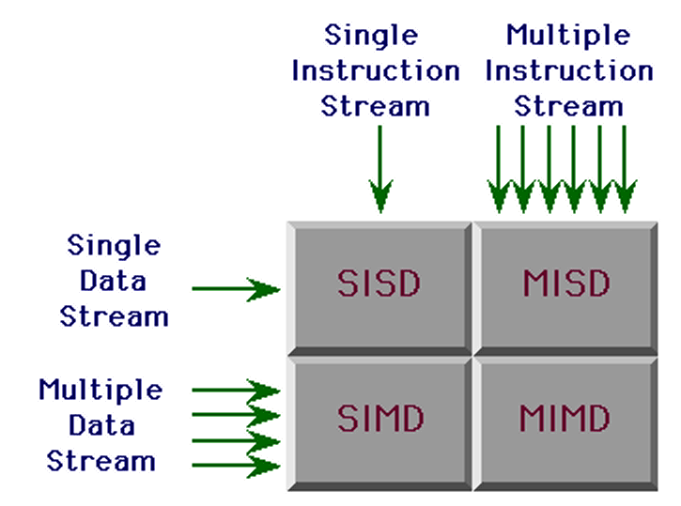
Варианты архитектур
Чтобы процессоры могли считаться автономными, они должны, по меньшей мере, обладать собственным независимым управлением.
По этой причине параллельный компьютер, архитектура которого устроена по схеме "одна команда для многих данных" (англ. Single Instruction - Multiple Data, SIMD), не может считаться распределенной системой.
Под независимостью процессов
подразумевается тот факт, что каждый процесс имеет свое собственное состояние, представляемое набором данных, включающим текущие значения счетчика команд, регистров и переменных, к которым процесс может обращаться и которые может изменять. Состояние каждого процесса является полностью закрытым для других процессов: другие процессы не имеют к нему прямого доступа и не могут изменять его.
Классификация Флина
‹#›

Slide 5
Средства автоматического распараллеливания
Средства автоматического распараллеливания – наиболее быстрый способ получить параллельную программу из последовательной, но степень параллелизма кодов, полученных автоматически, ниже степени параллелизма кодов программ, в которых параллелизм закладывается программистом. Так или иначе, но машина предпочтет не распараллеливать любой подозрительный фрагмент программы, в то время, как программист знает, какая часть алгоритма, не являющаяся заведомо параллельной, тем не менее может быть распараллелена.
Способы синхронизации параллельного взаимодействия:
Через разделяемую память
Путем обмены сообщениями
‹#›

Slide 6
Некоторые программные инструменты параллелизма
OpenMP — стандарт интерфейса приложений для параллельных систем с общей памятью.
POSIX Threads — стандарт реализации потоков (нитей) выполнения.
Windows API — многопоточные приложения для C++.
PVM (Parallel Virtual Machine) позволяет объединить разнородный (но связанный сетью) набор компьютеров в общий вычислительный ресурс.
MPI (Message Passing Interface) — стандарт систем передачи сообщений между параллельно исполняемыми процессами, ориентирован на системы с распределенной памятью.
‹#›

Slide 7
MPI
‹#›

Slide 8
MPI
MPI (Message Passing Interface) — ин­тер­фейс об­ме­на со­об­ще­ни­я­ми (ин­фор­ма­ци­ей) меж­ду од­но­вре­мен­но ра­бо­таю­щи­ми вы­чис­ли­тель­ны­ми про­цес­са­ми. Он ши­ро­ко ис­поль­зу­ет­ся для со­зда­ния па­ра­л­лель­ных про­грамм для вы­чис­ли­тель­ных си­стем с рас­пре­де­лён­ной па­мя­тью (кла­сте­ров).
MPI– это не язык, это библиотека подпрограмм обмена сообщениями - спецификация разработанная в 1993—1994 годах группой MPI Forum, в состав которой входили представители академических и промышленных кругов. Он стал первым стандартом систем передачи сообщений.
_{Официальный сайт MPI:} _{http://www.mpi-forum.org}
‹#›

Slide 9
MPI
Для MPI принято писать программу, содержащую код всех ветвей сразу. MPI-загрузчиком запускается указываемое количество экземпляров программы.
Каждый экземпляр определяет свой порядковый номер в запущенном коллективе и, в зависимости от этого номера и размера коллектива, выполняет ту или иную ветку алгоритма.
Такая модель параллелизма называется Single program/Multiple data (SPMD) и является частным случаем модели Multiple instruction/Multiple data (MIMD).
Каждая ветвь имеет пространство данных, полностью изолированное от других ветвей. Обмениваются данными ветви только в виде сообщений MPI.
‹#›

Slide 10
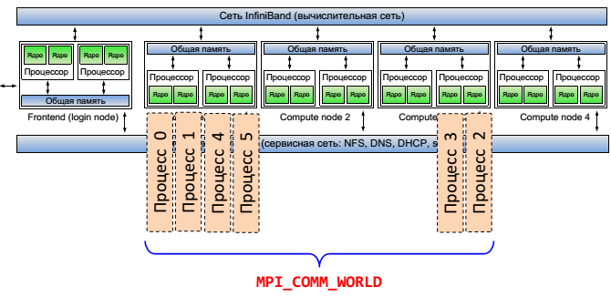
Стандарт MPI
Коммуникатор (communicator) – множество процессов, образующих логическую область для выполнения коллективных операций (обменов информацией и др.)
В рамках коммуникатора ветви имеют номера: 0, 1, …, n – 1
‹#›

Slide 11
MPI
Все ветви запускаются загрузчиком одновременно как процессы Unix. Количество ветвей фиксировано - в ходе работы порождение новых ветвей невозможно.
Если MPI-приложение запускается в сети, запускаемый файл приложения должен быть построен на каждой машине.
Загрузчик MPI приложений - утилита mpirun. Параллельное приложение будет образовано N задачами-копиями. В момент запуска все задачи одинаковы, но получают от MPI разные номера от 0 до N-1. В тексте параллельной программы эти номера используются для указания конкретному процессу, какую ветвь алгоритма он должен выполнять.
‹#›

Slide 12
MPI (проблемы при использовании)
во-первых, перед запуском приложения необходимо копирование приложения на все компьютеры кластера;
во-вторых, перед запуском приложения необходима информация о реально работающих компьютерах кластера для редактирования файла конфигурации кластера, который содержит имена машин;
в-третьих, в MPI существующей реализации не поддерживается динамическое регулирование процессов, т.е. если один из узлов выходит из строя, то общий вычислительный процесс прекращается, и если добавляются новые узлы, то в запущенном ранее процессе они не участвуют.
‹#›

Slide 13
MPI (этапы разработки программы)
Создание параллельной программы можно разбить на следующие этапы:
последовательный алгоритм подвергается декомпозиции (распараллеливанию), т.е. разбивается на независимо работающие ветви;
для взаимодействия в ветви вводятся две нематематические функции: прием и передача данных;
распараллеленный алгоритм записывается в виде программы, в которой операции приема и передачи записываются в терминах MPI, тем самым обеспечивая связь между ветвями.
‹#›

Slide 14
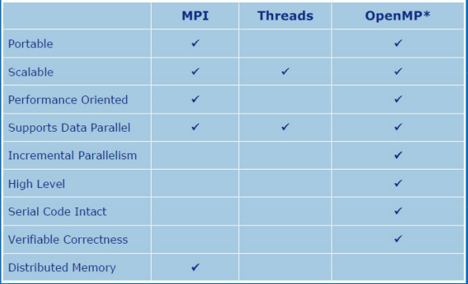
Сравнение MPI с другими средствами
‹#›

Slide 15
Версии MPI
_{Версия MPI-1 вышла в 1994 году}
Версия MPI-2 вышла в 1998 году, первая реализация появилась в 2002 году.
Версия MPI-2.1 вышла в начале сентября 2008 года
Версия MPI 2.2 вышла 4 сентября 2009 года.
Версия MPI 3.0 вышла 21 сентября 2012 года.
‹#›

Slide 16
Спецификации MPI
_{Спецификация MPI-1}
Содержит описание стандарта программного интерфейса обмена сообщениями. Спецификация учитывает опыт предшествующих разработок и ориентирована на большую часть аппаратных платформ. Несмотря на то, что MPI рассчитано на использование с языками C/C++ и Fortran, семантика в значительной степени не зависит от языка.
В MPI-1 описываются интерфейсы процедур двухточечного и коллективного обмена, сбора информации, организации обменов в группах процессов, синхронизации процессов, виртуальные топологии, привязки к языкам программирования и т. д.
‹#›

Slide 17
Спецификации MPI
_{Спецификация MPI-2}
Является дальнейшим развитием MPI. Новое в MPI-2:
возможность создания новых процессов во время выполнения MPI- программы (в MPI-1 количество процессов фиксировано, крах одного приводит к краху всей программы);
новые разновидности двухточечных обменов (односторонние обмены);
новые возможности коллективных обменов;
_{поддержка внешних интерфейсов;}
операции параллельного ввода-вывода с файлами.
‹#›

Slide 18
Реализации MPI
MPICH2 (Open source, Argone NL) http://www.mcs.anl.gov/research/projects/mpich2
MVAPICH2
IBM MPI
Cray MPI
Intel MPI
HP MPI
SiCortex MPI
Open MPI (Open source, BSD License) http://www.open-mpi.org
Oracle MPI
MPJ Express — MPI на Java
WMPIWMPI — реализация MPI для Windows
…
‹#›

Slide 19
Реализации MPI
MPI CHameleon (MPICH) является свободно распространяемой “opensource” реализацией MPI. Этот пакет доступен в исходных кодах, поэтому допускает гибкую настройку.
Поддерживается работа в различных версиях ОС UNIX, Mac OS и в последних версиях Microsoft Windows. В последнем случае имеется возможность установки из бинарных файлов.
MPICH соответствует спецификации MPI-2.
Поддерживаются различные коммуникационные среды (в т.ч. 10 Gigabit Ethernet, InfiniBand, Myrinet, Quadrics).
Пока не поддерживаются системы, гетерогенные по форматам хранения данных. Имеется версия с поддержкой пакета Globus.
_{Официальный сайт MPICH}
_{http://www-unix.mcs.anl.gov}
‹#›

Slide 20
Реализации MPI
_{«Производные» от MPICH}
LAM/MPI (Университет шт. Индиана.)
MPICH GM (Myricom) - MPICH с поддержкой среды Myrinet.
MVAPICH (Университет шт.Огайо) — с поддержкой среды Infiniband.
MPI/Pro (MPI Software Technology).
_{Scali MPI Connect.}
Intel ® MPI входит в состав Intel® Cluster Toolkit. Это коммерческая реализация MPI, оптимизированная для архитектуры Intel. Сайт в Интернете: http://www.intel.com
‹#›

Slide 21
Реализации MPI
LAM (Local Area Multicomputer) MPI - “opensource” реализация MPI, соответствующая спецификации MPI-1 и, в значительной мере, спецификации MPI-2.
LAM (http://www.larn-mpi.org поддерживает гетерогенные конфигурации, поддерживает пакет Globus и удовлетворяет IMPI (Interoperable MPI). Поддерживаются различные коммуникационные системы (в т.ч. Myrinet).
IMPI — попытка создания стандарта, обеспечивающего интероперабельность различных реализаций MPI (http://impi.nist.gov/). В настоящее время IMPI поддерживается такими реализациями, как:
_{LAM/MPI}
_{MPI/Pro}
Hewlett-Packard MPI (от версии 1.7)
_{GridMPI}
Имеется инструмент проверки на соответствие IMPI.
Разработчики утверждают, что LAM может работать на метакластерных системах.
‹#›

Slide 22
Реализации MPI
OpenMPI - “opensource” реализация MPI-2, разрабатываемая консорциумом представителей академических, научных и индустриальных кругов.
Полное соответствие спецификации MPI-2. Поддержка различных ОС.
Поддержка различных коммуникационных сред.
Сайт в Интернете: http://www.open-mpi.org
‹#›

Slide 23
Реализации MPI
_{Microsoft MPI (MS-MPI v7.1)} входит в состав Compute Cluster Pack SDK.
Ориентирован на работу в среде ОС Microsoft Windows и доступен, в том числе, по лицензии MSDN Academic Alliance. Входит в состав Microsoft НРС Server 2012.
Основан на MPICH2, но включает дополнительные средства управления заданиями.
Поддерживается спецификация MPI-2:
www.microsoft.com/en-us/download
Согласно документации поддерживаются Windows 7, Windows 8,10
‹#›

Slide 24
Реализации MPJ
Most of those early projects are no longer active. mpiJava is still used and supported. We will describe it in detail later.
Other more contemporary projects include
MPJ
An API specification by the “Message-passing Working Group” of the Java Grande Forum. Published 2000.
CCJ
An MPI-like API from some members of the Manta team. Published 2002.
MPJava
A high performance Java message-passing framework using java.nio. Published 2003.
JMPI
An implementation of the MPJ spec from University of Massachusetts. Published 2002.
JOPI
Another Java Object-Passing Interface from U. Nebraska-Lincoln. Published 2002.
‹#›

Slide 25
Реализации MPJ
Один из ранних и наиболее живучих проектов - mpiJava
все еще поддерживается и широко используется.
Другие более современные проекты:
MPJ
An API specification by the “Message-passing Working Group” of the Java Grande Forum. Published 2000.
CCJ
An MPI-like API from some members of the Manta team. Published 2002.
MPJava
A high performance Java message-passing framework using java.nio. Published 2003.
JMPI
An implementation of the MPJ spec from University of Massachusetts. Published 2002.
JOPI
Another Java Object-Passing Interface from U. Nebraska-Lincoln. Published 2002.
‹#›

Slide 26
НАСТРОЙКА РАБОЧЕГО МЕСТА
‹#›

Slide 27
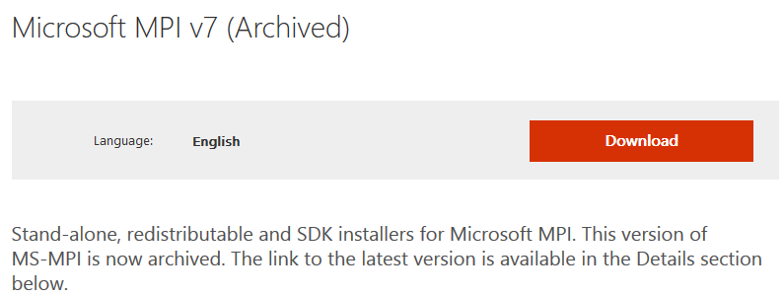
Установка MS-MPI
https://www.microsoft.com/en-us/download/details.aspx?id=49926
скачиваем msi-файл (размер около 2 Мбайт):
Для установки потребуются права Администратора системы (запуск MPI-программ выполняется соответствующей службой).
Можно использовать MPICH2 для MS Windows, скачать по адресу:
http://www.mpich.org/downloads/
‹#›

Slide 28
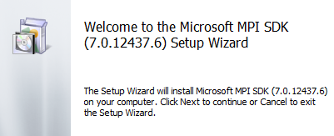
Установка MS-MPI
Запускаем скачанный файл, он нам устанавливает MPI SDK:
Можно попробовать эту инструкцию для дальнейшей настройки:
http://www.math.ucla.edu/~mputhawala/PPT.pdf
‹#›

Slide 29
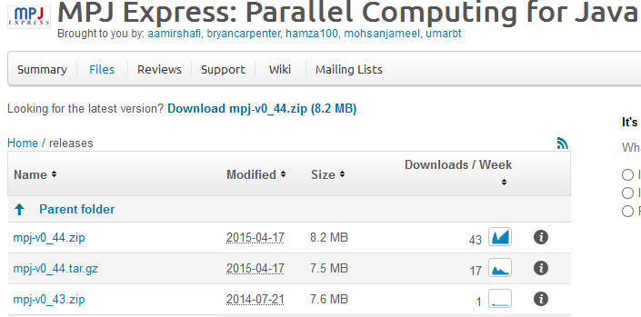
Установка MPJ
Загружаем MPJ Express в виде zip – файла отсюда: http://sourceforge.net/projects/mpjexpress/files/releases и распаковываем.
‹#›

Slide 30
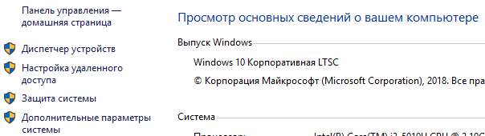
Настройка системных переменных
Входим в «Дополнительные параметры системы»
‹#›

Slide 31
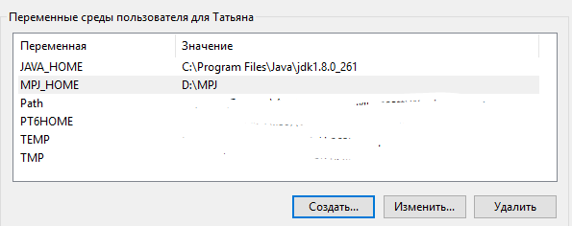
Установка MPJ
2. Извлекаем архив в выбранную вами директорию (мы назовем ее условно "mpj directory" ). Теперь в вашей директории mpj directory вложена директория "mpj-v0_44" (возможно более новая).
(2.1) Создаем переменную среды пользователя a MPJ_HOME:
записываем туда путь к вашей директории "mpj directory" $MPJ_HOME=[mpj directory;] (без квадратных скобок)
JAVA-HOME тоже пригодится – в ней путь к JDK
MPJ_HOME=D:\MPJ
‹#›

Slide 32
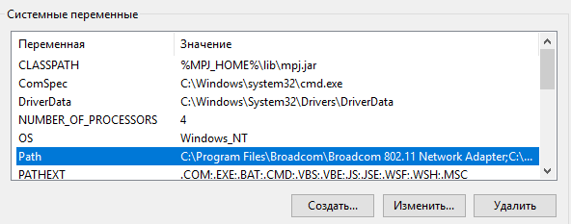
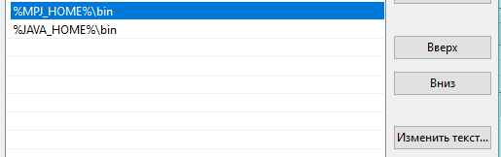
Установка MPJ
(2.2) Добавляем MPJ bin директорию к переменной окружения PATH: Path=$PATH:$MPJ_HOME/bin
%MPJ_HOME%/bin
‹#›

Slide 33
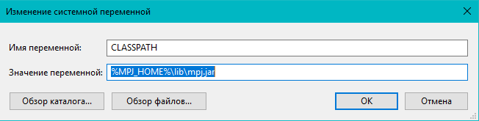
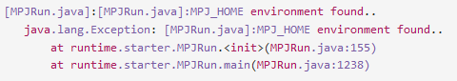
Установка MPJ
(2.3) Добавьте к classpath: CLASSPATH=.:$MPJ_HOME/lib/mpj.jar
Изменения системных переменных вступят в силу после перезагрузки, иначе получите ошибку:
‹#›

Slide 34
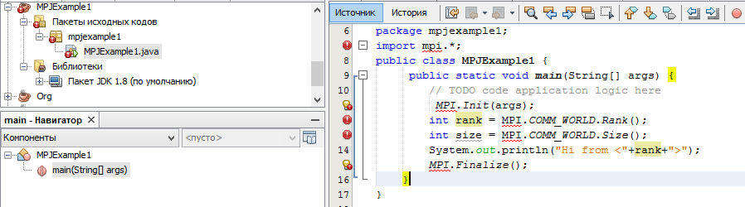
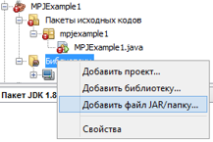
Настройка проекта в JavaBeans
Создаем новый JAVA-проект и помещаем в него код:
Библиотека не видна. Добавим ее:
‹#›

Slide 35
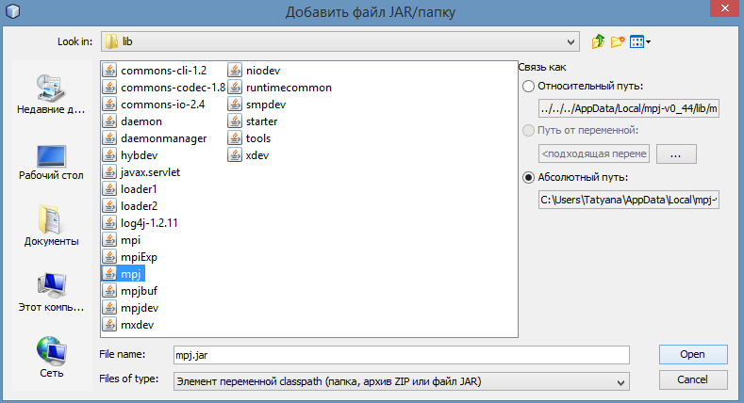
Настройка проекта в JavaBeans
Добавить JAR-файл mpj.jar к библиотеке проекта
После этого библиотека будет видна. Ошибки в проекте исчезнут.
‹#›

Slide 36
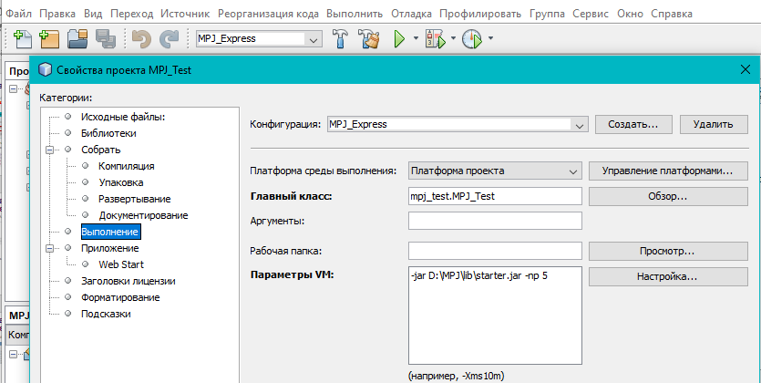
Настройка проекта в JavaBeans
Следующим шагом создаем новую Runtime конфигурацию:
2. Создать; Даем новое имя конфигурации
1. Открываем свойства проекта
3. Заполнить имя главного класса конфигурации
4. Внести параметры запуска
Параметры запуска (5 – число процессов):
-jar D:\...\MPJ\lib\starter.jar -np 5
‹#›

Slide 37
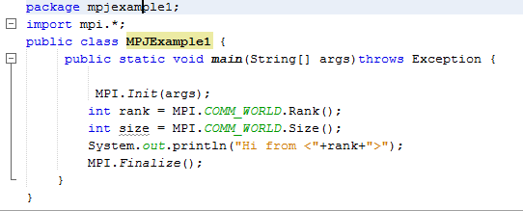
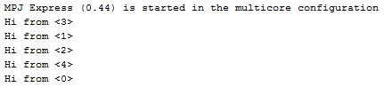
MPJ “Hello, World”
Запускаем:
Получаем:
‹#›

Slide 38
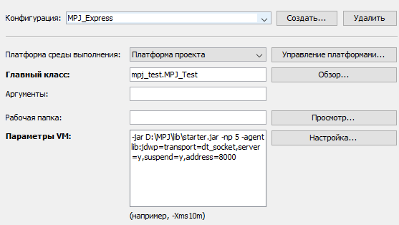
MPJ Режим отладки
Вводим дополнительные параметры настройки конфигурации:
Дополнительные параметры командной строки для отладчика
“-agentlib:jdwp=transport=dt_socket,server=y,suspend=y,address=8000”
Отладчик подключится к порту, указанному в этой строке—значение по умолчанию равно 8000 и может быть изменено.
‹#›

Slide 39
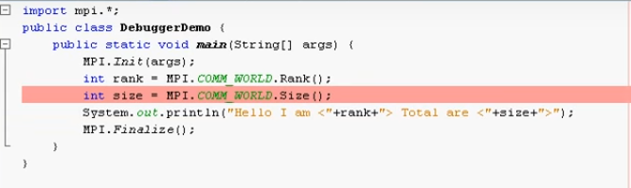
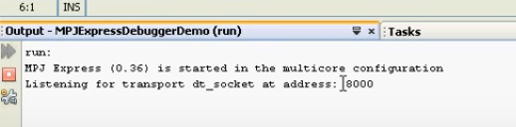
MPJ Режим отладки
Устанавливаем точку останова и запускаем:
Видим, что идет прослушивание сокета и порта 8000.
‹#›

Slide 40
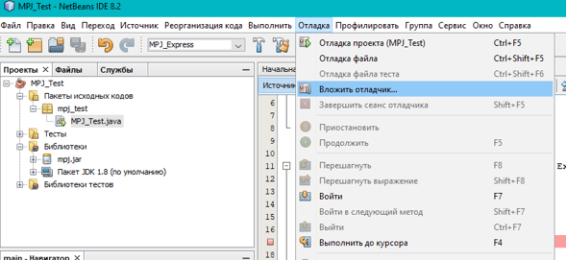
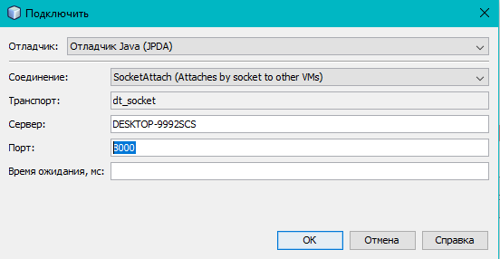
MPJ Режим отладки
Подключаем отладчик:
Настраиваем
параметры:
‹#›

Slide 41
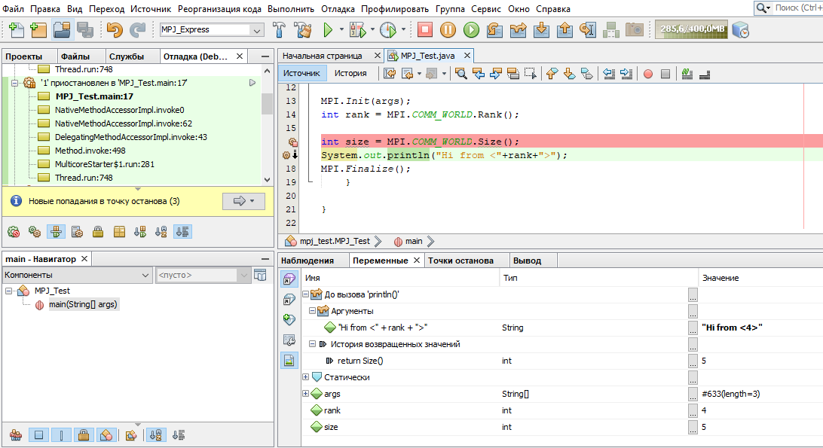
MPJ Режим отладки
Нажимая на кнопки отладки можем контролировать каждый процесс отдельно
Процесс отладки:
Выбор контролируемого процесса
‹#›

Slide 42
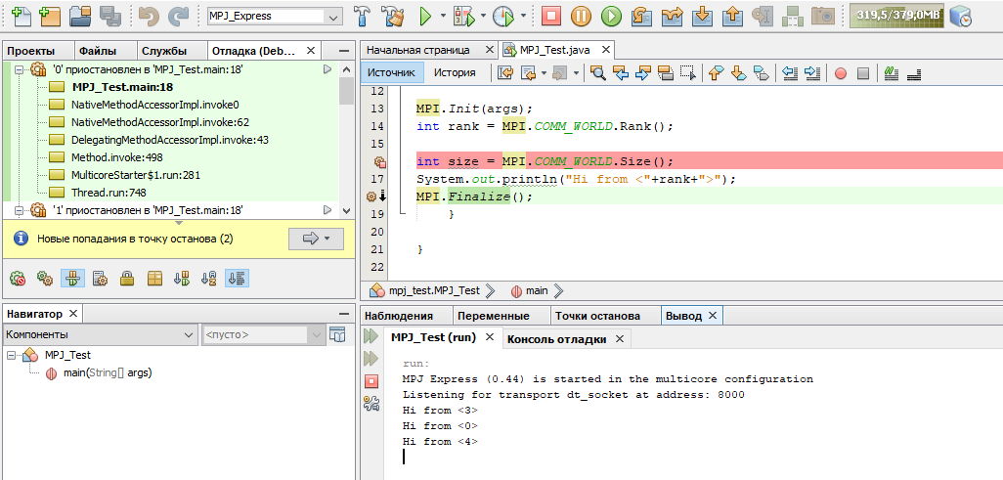
MPJ Режим отладки
Процесс отладки:
Отработали 3 из 5 процессов
‹#›

Slide 43
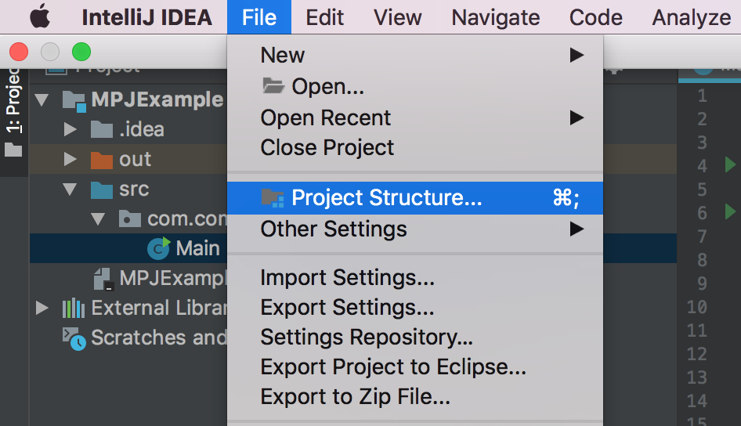
Настройка проекта в Intellij IDEA
1)Выбрать File затем ProjectStructure:
‹#›

Slide 44
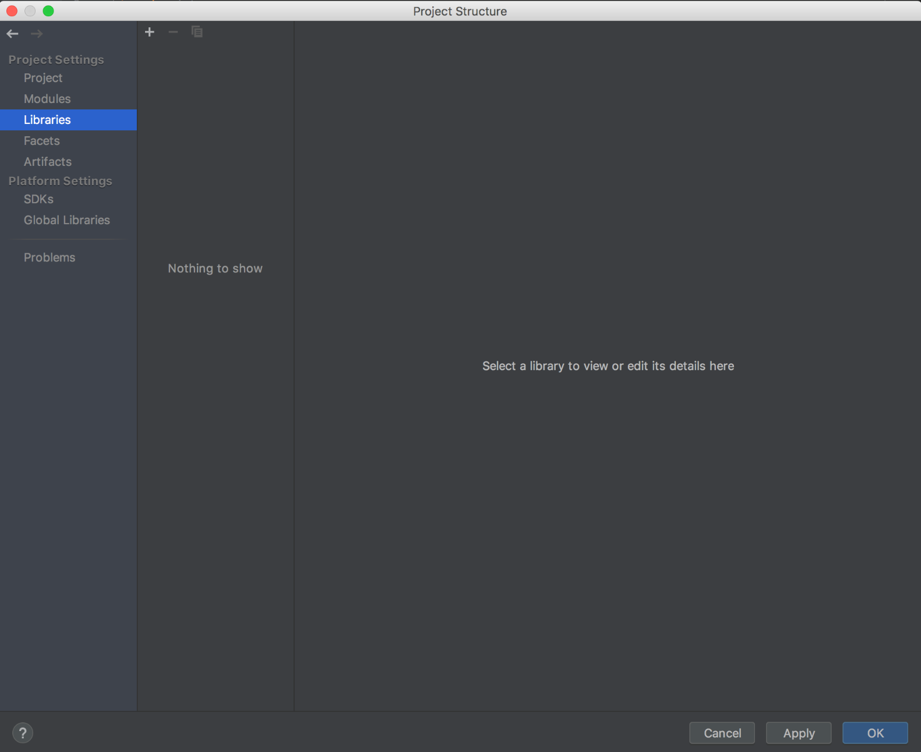
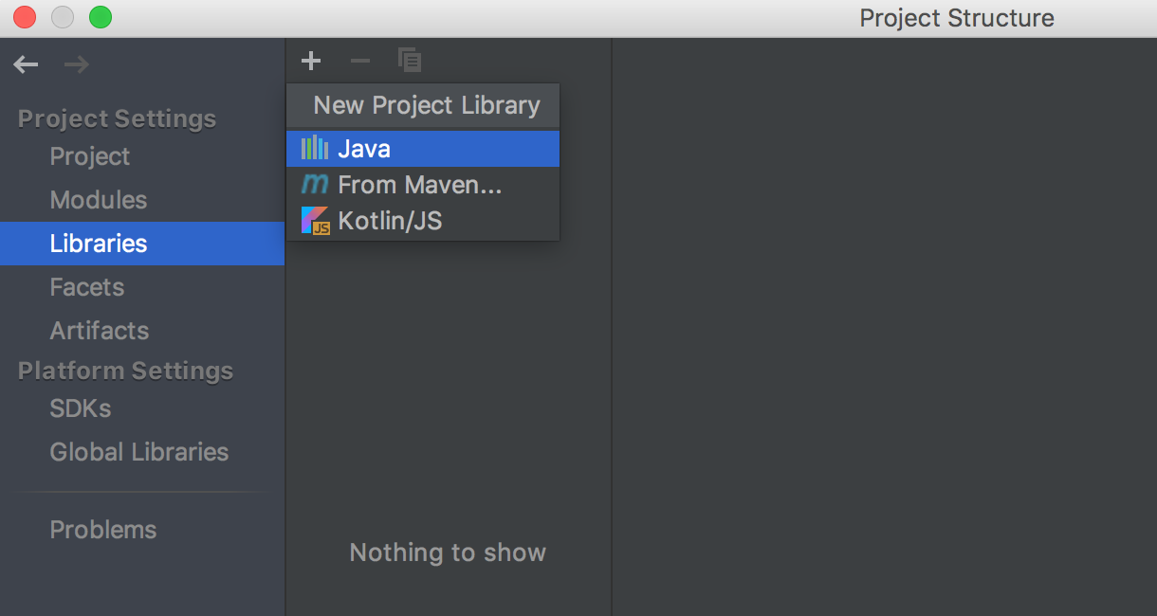
Настройка проекта в Intellij IDEA
2)Выбрать Пункт Libraries и нажать на +:
3)Выпадет менюшка выбрать в ней Java:
‹#›

Slide 45
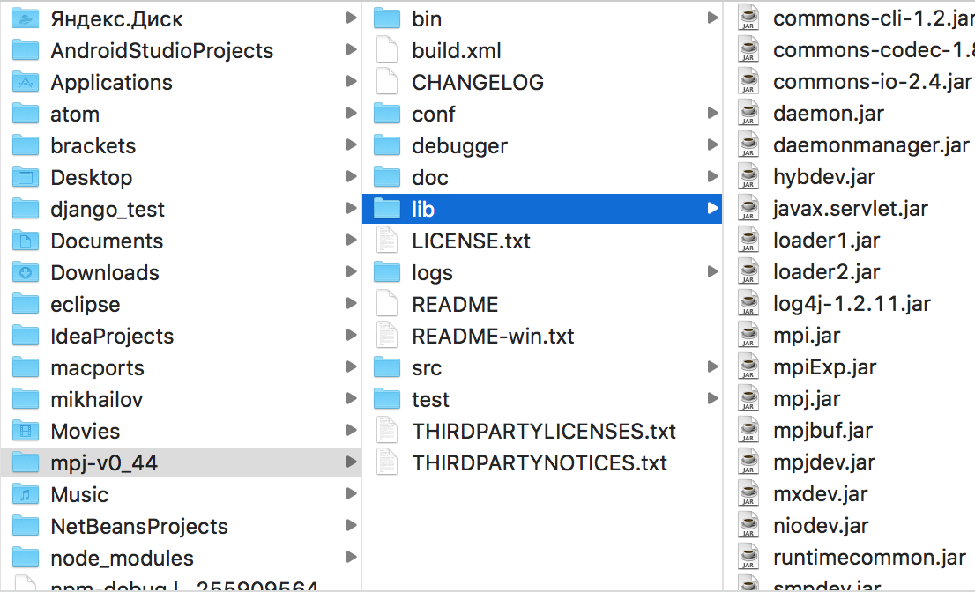
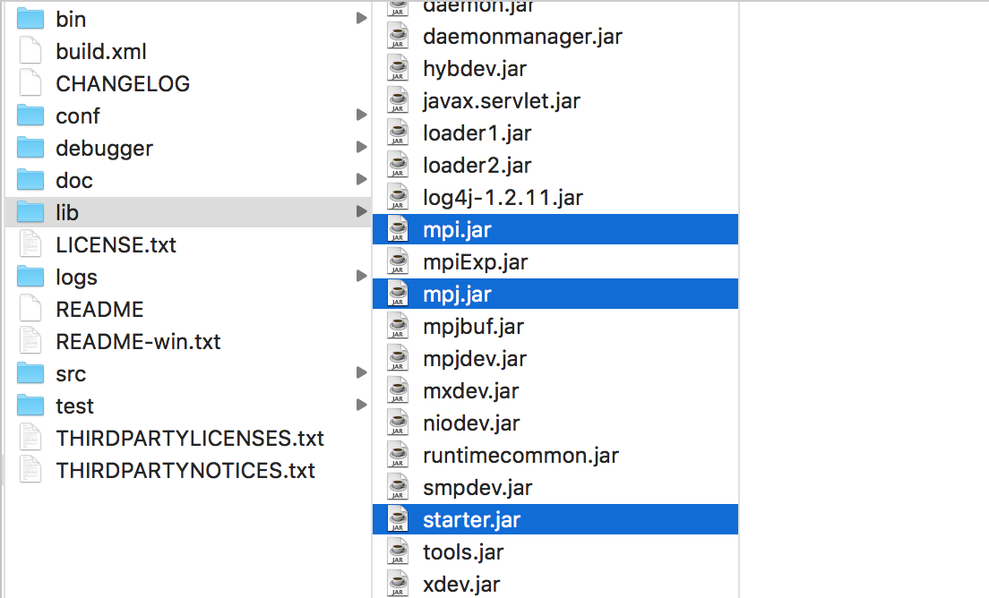
Настройка проекта в Intellij IDEA
4)выбрать_папку_mpj_в_ней_выбрать_lib
5)Выбрать_файлы_mpi_mpj_и_starter_с_расширением_jar
‹#›

Slide 46
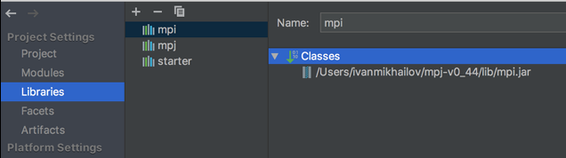
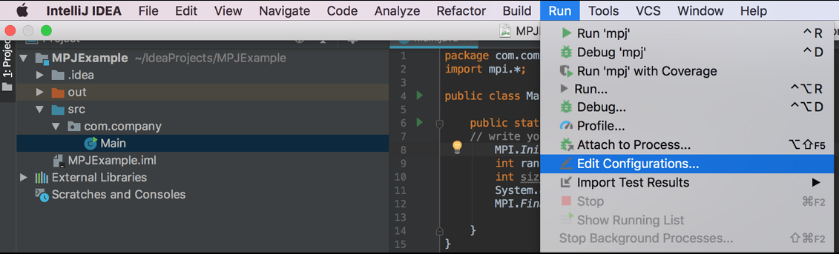
Настройка проекта в Intellij IDEA
6) В_итоге_должно_быть_так. Нажать apply и ок
7)на_вкладке_run_выбираем_Edit Configurations, далее жмем +
‹#›

Slide 47
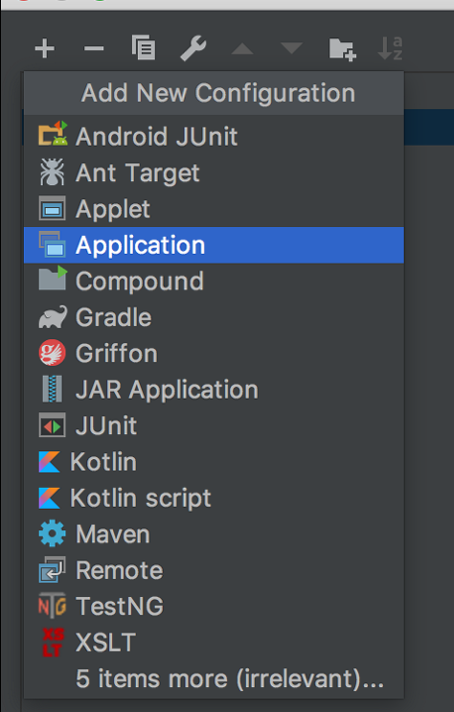
Настройка проекта в Intellij IDEA
8)в открывшемся меню выбрать application
‹#›

Slide 48
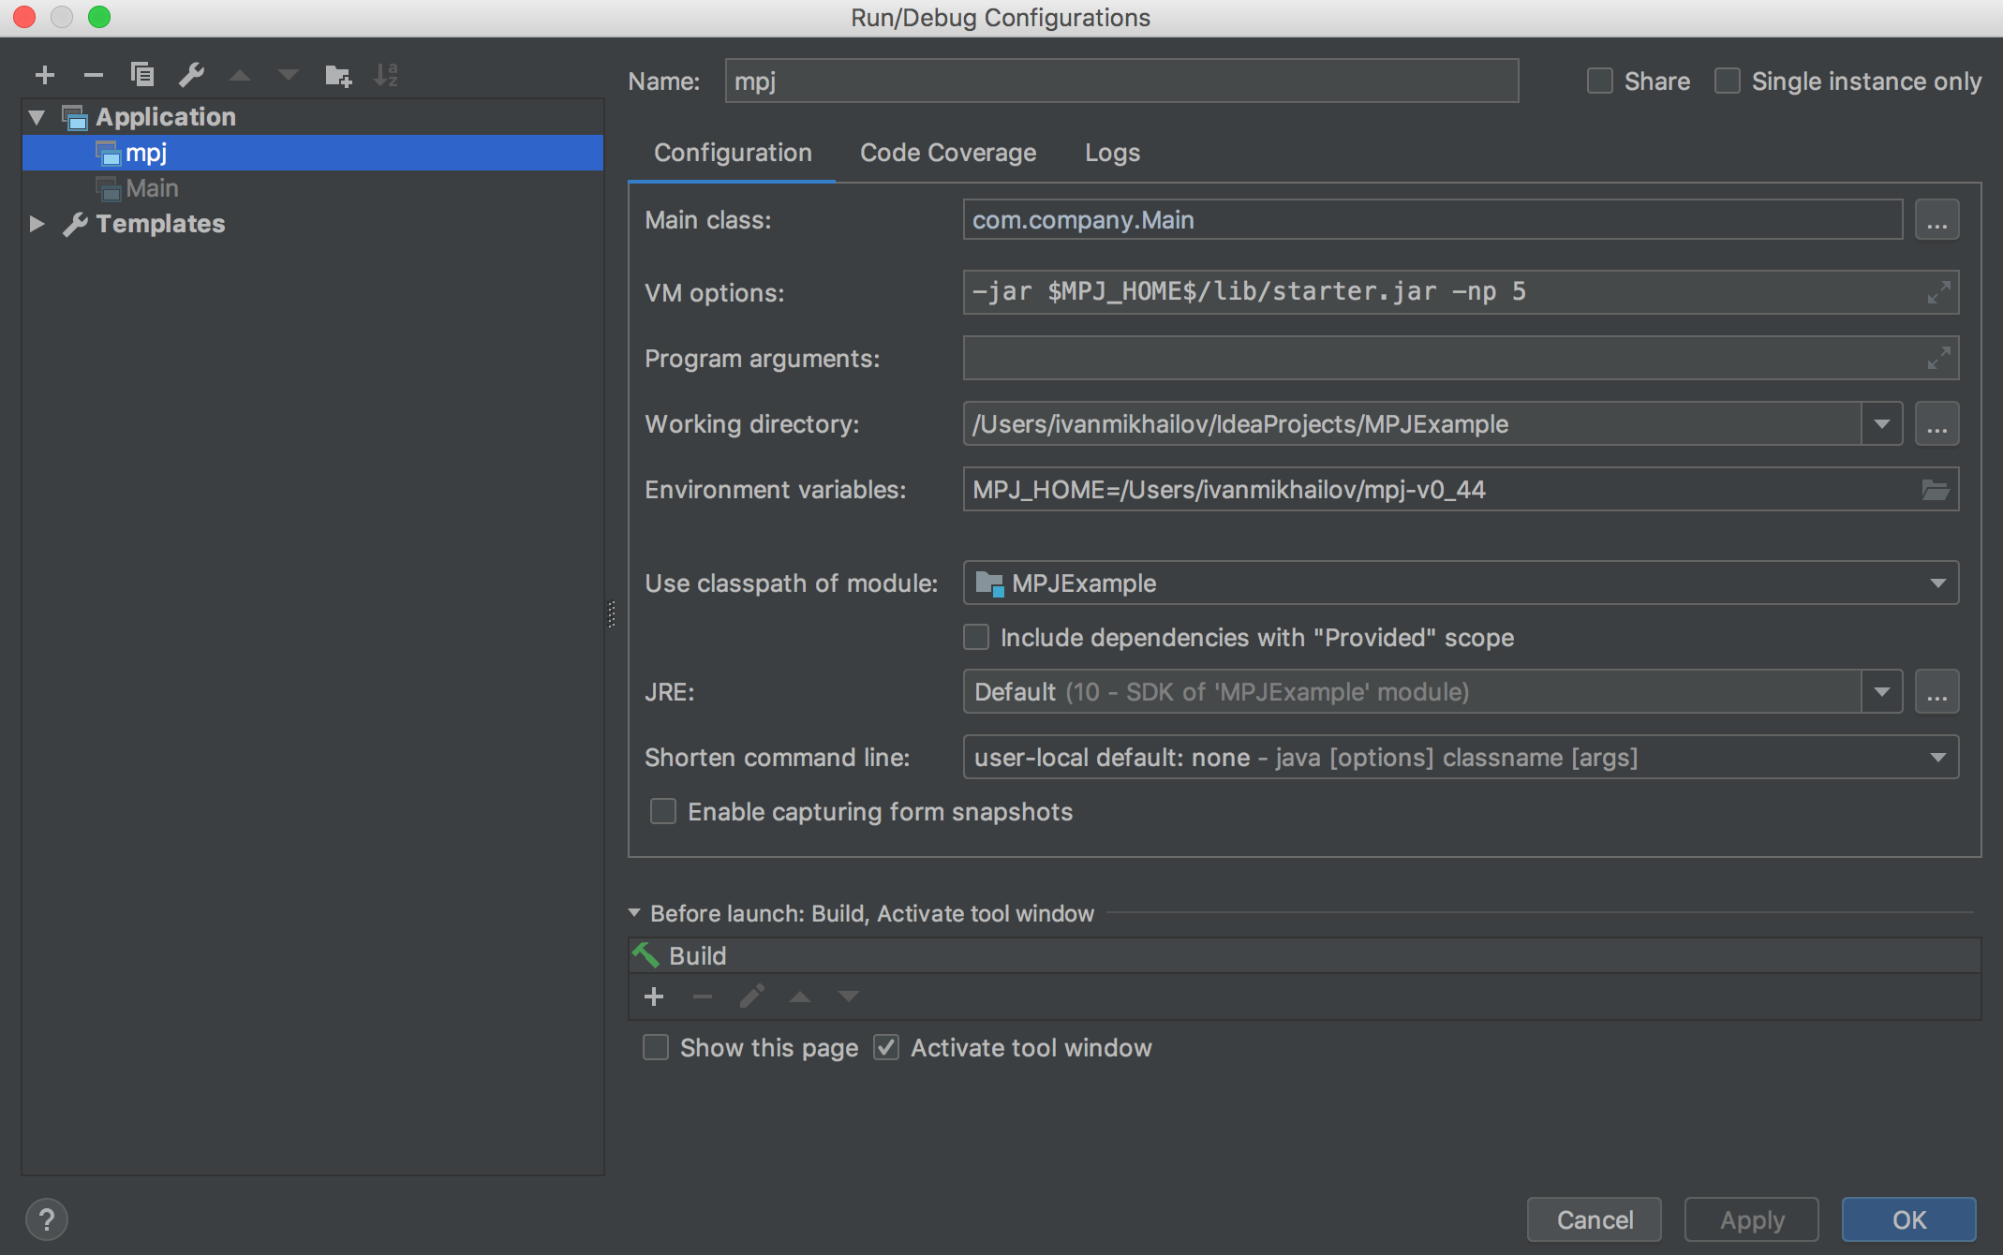
Настройка проекта в Intellij IDEA
9)настроить_как_показано_на_экране_нажать_apply_и_ok
‹#›

Slide 49
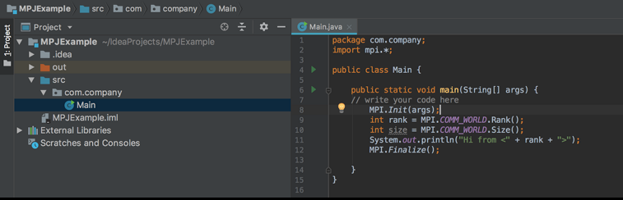
Настройка проекта в Intellij IDEA
10) Запустить проект и убедиться в его работоспособности
‹#›

Slide 50
MPJ “Hello, World”
Можно скомпилировать из командной строки:
javac -cp .:$MPJ_HOME/lib/mpj.jar MPJExample1.java
И запустить:
mpjrun -np 4 MPJExample1
‹#›

Slide 51
MPJ “Hello, World”
MPI “Hello, World”
import mpi.*;
public class MPIAPP {
public static void main(String[] args) throws Exception{
MPI.Init(args);
int rank = MPI.COMM_WORLD.Rank();
int size = MPI.COMM_WORLD.Size();
System.out.println("Hi from <"+rank+">");
MPI.Finalize();
}
}
#include <stdio.h>
#include <mpi.h>
#include <iostream.h>
int main(int argc, char* argv[])
{
int rank;size;
MPI_Init(&argc, &argv);
MPI_Comm_rank (MPI_COMM_WORLD, &rank); /* get current process id */
MPI_Comm_size (MPI_COMM_WORLD, &size); /* get number of processes */ printf( "Hello world from process %d of %d\n", rank, size );
MPI_Finalize();
system("pause");
return 0;
}
‹#›

Slide 52
Функции инициализации и завершения работы
int MPI_Init(int* argc, char*** argv)
argc – указатель на счетчик аргументов командной строки
argv – указатель на список аргументов
int MPI_Finalize()
‹#›

Slide 53
Структура программы на MPI
Структура параллельной программы, разработанная с использованием MPI, должна иметь следующий вид:
#include "mpi.h"
int main(int argc, char *argv[]) {
<программный код без использования функций MPI>
MPI_Init(&argc, &argv);
<программный код с использованием функций MPI>
MPI_Finalize();
<программный код без использования функций MPI>
return 0;
}
‹#›

Slide 54
Полезные ссылки:
MPJ Express: An Implementation of MPI in Java Windows User Guide 18th July 2014: mpj-express.org/docs/guides/windowsguide.pdf
Debugging MPJ Express Applications using Eclipse and Netbeans in the multicore mode: mpjexpress.blogspot.ru/2010/12/debugging-parallel-applications-with.html
QuickStart Guide: Running MPJ Express on UNIX/Linux/Mac platform Last Updated: Friday April 17 11:51:20 PKT 2015 Version 0.44 mpj-express.org/docs/readme/README
Документация по библиотеке MPJ: http://mpj-express.org/docs/javadocs/mpi/MPI.html
‹#›

Slide 55
Все задачи по курсу
‹#›

Slide 56
Задание 1
В исходном тексте программы на языке C (след. слайд) предусмотрена некая схема обмена сообщениями между процессами параллельной программы.
Определите схему обмена.
В исходном тексте программы на языке C пропущены вызовы процедур двухточечного обмена. Предполагается, что при запуске четного числа процессов, те из них, которые имеют четный ранг, отправляют сообщение следующим по величине ранга процессам. Добавить эти вызовы, откомпилировать и запустить программу.
‹#›

Slide 57
#include "mpi.h"
#include <stdio.h>
int main(int argc,char *argv[])
{
int myrank, size, message;
int TAG = 0;
MPI_Status status;
MPI_Init(&argc, &argv);
MPI_Comm_rank(MPI_COMM_WORLD, &myrank);
MPI_Comm_size(MPI_COMM_WORLD, &size);
message = myrank;
if((myrank % 2) == 0)
{
if((myrank + 1) != size)
MPI_Send(...);
}else
{ if(myrank != 0)
MPI_Recv(...);
printf("received :%i\n", message);
}
MPI_Finalize();
return 0;
}
2008

Slide 58
Задание 2 — Пересылка данных по кольцу
Каждый процессор помещает свой ранг в целочисленную переменную buf.
Каждый процессор пересылает переменную buf соседу справа (по часовой стрелке по кольцу).
Каждый процессор суммирует принимаемое значение в переменную s, а затем передаёт рассчитанное значение соседу справа.
Пересылки по кольцу прекращаются, когда нулевой процессор просуммирует ранги всех процессоров.
my_rank
0
Init
buf
0
3
S=3+0
0
my_rank
2
my_rank
1
buf
3
buf
1
1
S=1+2
S=0+1
Выполнить 2 варианта: в блокирующем и неблокирующем режиме, там, где это возможно использовать send_recieve.
‹#›

Slide 59
Неблокирующие обмены (пробники)
Задание 3.1
Дополнить программу с пробниками, выполнить ее.
int data[] = new int[1];
int buf[] = {1,3,5};
int count,TAG = 0;
Status st;
data[0] = 2016;
MPI.Init(arg);
int rank = MPI.COMM_WORLD.Rank();
int size=MPI.COMM_WORLD.Size();
if(rank == 0)
{
MPI.COMM_WORLD.Send(data, 0, 1, MPI.INT, 2, TAG);
}
else if(rank == 1){
MPI.COMM_WORLD.Send(buf, 0, buf.length, MPI.INT, 2, TAG);
}

Slide 60
Неблокирующие обмены (пробники)
Задание 3.1
(окончание)
else if(rank == 2){
st = MPI.COMM_WORLD.Probe(…);
count = st.Get_count(MPI.INT);
MPI.COMM_WORLD.Recv(back_buf,0,count,MPI.INT,0,TAG);
System.out.print("Rank = 0 ");
for(int i = 0 ; i < count ; i ++)
System.out.print(back_buf[i]+" ");
st = MPI.COMM_WORLD.Probe(…);
count = st.Get_count(MPI.INT);
MPI.COMM_WORLD.Recv(back_buf2,0,count,MPI.INT,1,TAG);
System.out.print("Rank = 1 ");
for(int i = 0 ; i < count ; i ++)
System.out.print(back_buf2[i]+" ");
}
MPI.Finalize();

Slide 61
Неблокирующие обмены
Задание 3
Реализовать так называемую задачу фильтрации, используя неблокирующие обмены+Waitall()+пробники, например:
3
1
5
2
8
4
rank=1
2
3
rank=5
6
7
3
1
5
2
8
4
сорти-ровка
сорти-ровка
rank=4
1
3
5
rank=8
2
4
8
1
2
3
4
5
8
сортировка
rank=0
Вариант: к-во потоков 1-го уровня (№ пп %4)+3
Более высокую оценку получат решения, предоставляющие возможность использовать переменное количество процессов.
‹#›
Notes:
‹#›

Slide 62
Задание 4
Два вектора a и b размерности N представлены двумя одномерными массивами, содержащими каждый по N элементов. Напишите параллельную MPI-программу вычисления скалярного произведения этих векторов используя двухточечные обмены сообщениями (3 способа). Программа должна быть организована по схеме master-slave.
Измерьте и проанализируйте затраченное время на вычисления с кол-вом процессов 1-10 (количество элементов в векторах от 100,1000, 10000).
Проведите исследование зависимости ускорения параллельной программы от числа процессоров (нарисовать графики).
Сделайте то же самое для других вариантов блокирующих обменов (синхронизированным, по готовности, и др. по желанию), постройте графики зависимости времени.
Проанализируйте вариант использования неблокирующих функций и реализуйте его.
Результаты сравнить, используя засечение времени с пом. функции System.currentTimeMillis(); и оформить в виде графиков зависимости времени выполнения от числа процессов и ускорения от числа процессов. Результаты пояснить.
Выполняется по вариантам в таблице ниже. Задание сформулировано на основе векторов, каждому может достаться другая структура данных.
Отчет с графиками обязателен!
‹#›

Slide 63
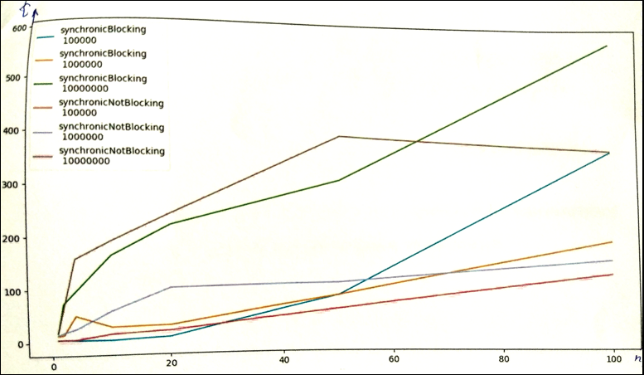
Задание 4
В качестве результата оформить таблицы и графики в виде:
Размерность Вектора/ матрицы | Последовательный алгоритм | Параллельный алгоритм, 2 процесса |  | 4 процесса |  | 10 процессов |  | 50 процессов
 | Время выполнения | Время выполнения | Ускорение | Время выполнения | Ускор. | Время выполнения | Ускор. | Время выполнения | Ускор.
100
1000
10000
‹#›

Slide 64
Задание 4
Как измерить время.
Казалось бы, замерить время выполнения какого-то метода проще простого:
1. Вызываем один раз System.currentTimeMillis и сохраняем в переменную
2. Вызываем тестируемый метод и ждем его окончания
3. Вызываем еще раз System.currentTimeMillis и отнимаем результат из пункта 1
Но на самом деле такие математические операции со временем с помощью System.currentTimeMillis или других java.time методов вроде Clock.now может выдать некорректный результат.
Почему?
Все потому, что время от времени срабатывает механизм обновления машинных часов, где работает ваше Java приложение. И это обновление может запуститься в любой момент. А по закону подлости это случится как раз тогда, когда вы будете вызывать тестируемый метод из пункта 2, что приведет к ошибкам в расчетах.
Как тогда замерять?
Есть несколько вариантов, но наиболее предпочтительным для меня является класс Stopwatch из пакета com.google.common.base.
На картинке продемонстрировано, как его просто и удобно использовать.
‹#›

Slide 65
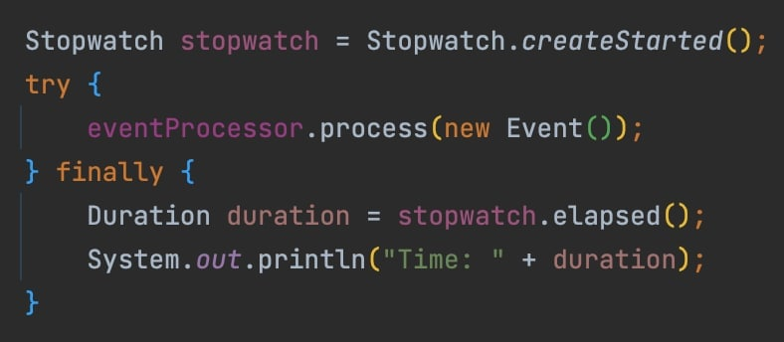
Задание 4
Как измерить время.
‹#›

Slide 66
Задание 4
Два вектора a и b размерности N представлены двумя одномерными массивами, содержащими каждый по N элементов. Решите задачу о нахождении скалярного произведения векторов A и B с учетом знания принципов коллективных обменов
с помощью функции Broadcast/Reduse;
с помощью функций Scatter(v) / Gather(v).
Результаты сравнить, используя засечение времени с пом. функции System.currentTimeMillis(); и оформить в виде графиков зависимости времени выполнения от числа процессов и ускорения от числа процессов. Результаты пояснить.
Выполняется по вариантам изложенным в таблице ниже. Задание сформулировано на основе векторов, Вам может достаться другая структура данных.
Отчет с графиками обязателен!
‹#›

Slide 67
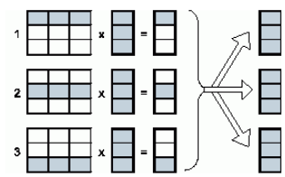
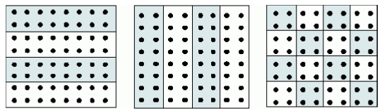
Задание 4
Варианты
№ | Задание
1 | Разработать алгоритм вычисления произведения матрицы на вектор. Учесть наличие хвоста.
2 | Разработать алгоритм вычисления произведения матриц (схема А)
3 | Разработать алгоритм вычисления произведения матриц (схема В)
4 | Вычисление скалярного произведения векторов, a – рассылается всем равными частями, b - передается по кольцу. Учесть наличие хвоста.
5 | Разработать алгоритм умножения матрицы на вектор (схема А)
6 | Разработать алгоритм умножения матрицы на вектор (схема В)
7 | Вычисление скалярного произведения векторов, a и b – рассылаются всем процессам равными частями, . Учесть наличие хвоста.
Схема вычисления произведения матрицы на вектор (для схемы А)
А) Ленточная горизонталь для матрицы А В) Ленточная вертикаль для матрицы А
С) Блочное деление
‹#›

Slide 68
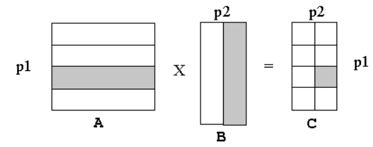
Задание 4
Описание алгоритма 1 – схема А
Вычислить произведение матриц С=А×В, где А–матрица размера 𝑛₁×𝑛₂ и В–матрица 𝑛₂×𝑛₃. Матрица результатов С имеет размер 𝑛₁×𝑛₃. Исходные матрицы первоначально доступны на нулевом процессе, и матрица результатов возвращается в нулевой процесс.
Матрицы разрезаны, как показано на рис. 1: матрица А разрезана на 𝑝₁ горизонтальных полос, матрица В разрезана на 𝑝₂ вертикальных полос, и матрица результата C разрезана на 𝑝₁×𝑝₂ подматриц (или субматрицы).
рис. 1.
Каждый процесс (i,j) вычисляет произведение i-й горизонтальной полосы матрицы A и j-й вертикальной полосы матрицы B, произведение получено в подматрице (i,j) матрицы C. Если число процессов (i,j) не кратно числу строк матрицы (i<n1, j<n2), то процессу пересылается несколько строк матрицы A и он формирует несколько ячеек матрицы С. Фактически каждая подзадача сводится к скалярному умножению векторов.
Для выполнения всех необходимых вычислений базовой подзадаче должны быть доступны одна из строк матрицы A и все столбцы матрицы B. Простое решение этой проблемы – дублирование матрицы B во всех подзадачах – является, как правило, неприемлемым в силу больших затрат памяти для хранения данных. Поэтому организация вычислений должна быть построена таким образом, чтобы в каждый текущий момент времени подзадачи содержали лишь часть данных, необходимых для проведения расчетов, а доступ к остальной части данных обеспечивался бы при помощи передачи данных между процессорами.
‹#›

Slide 69
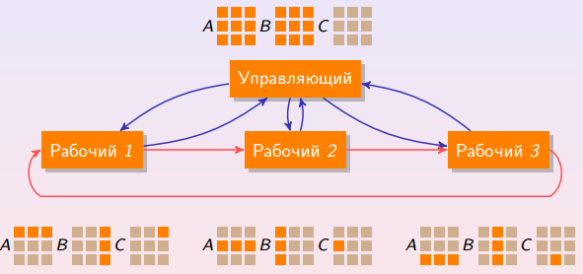
Задание 4
Описание алгоритма 1 – схема А
Модель управляющий-рабочий 1
Подзадачи осуществляют обмен столбцами, в ходе которого каждая подзадача передает свой столбец матрицы B следующей подзадаче в соответствии с кольцевой структурой информационных взаимодействий.
‹#›

Slide 70
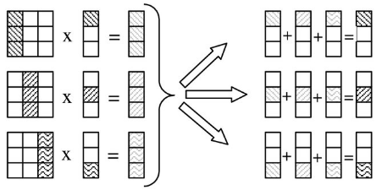
Задание 4
Описание алгоритма 2 – схема В
Вычислить произведение матриц С=А×В, где А–матрица размера 𝑛₁×𝑛₂ и В–матрица 𝑛₂×𝑛₃. Матрица результатов С имеет размер 𝑛₁×𝑛₃. Исходные матрицы первоначально доступны на нулевом процессе, и матрица результатов возвращается в нулевой процесс.
Матрицы разрезаны, как показано на рис. 2: матрица А разрезана на 𝑝₁ горизонтальных полос, матрица В разрезана на 𝑝₂ горизонтальных полос, и матрица результата C разрезана на 𝑝₁×𝑝₂ подматриц.
рис. 2. – базовая подзадача
Отличие второго алгоритма (B) состоит в том, что в подзадачах располагаются не столбцы, а строки матрицы B. Как результат, перемножение данных каждой подзадачи сводится не к скалярному умножению имеющихся векторов, а к их поэлементному умножению. В результате подобного умножения в каждой подзадаче получается строка частичных результатов для матрицы C.
При рассмотренном способе разделения данных для выполнения операции матричного умножения нужно обеспечить последовательное получение в подзадачах всех строк матрицы B, поэлементное умножение данных и суммирование вновь получаемых значений с ранее вычисленными результатами. Организация необходимой последовательности передач строк матрицы B между подзадачами также может быть выполнена с использованием кольцевой структуры информационных связей.
‹#›

Slide 71
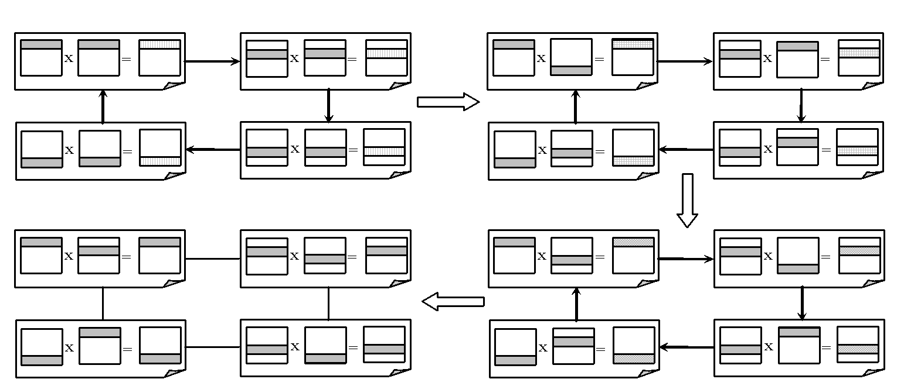
Задание 4
Описание алгоритма 1 – схема В
Параллельный алгоритм умножения матрицы на вектор начинается с того, что каждая базовая задача i выполняет умножение своего столбца матрицы А на элемент bi, в итоге в каждой подзадаче получается вектор c'(i) промежуточных результатов. Далее для получения элементов результирующего вектора С подзадачи должны обменяться своими промежуточными данными между собой (элемент j, 0<=j<n, частичного результата c'(i) подзадачи i, 0<=i<n, должен быть передан подзадаче j ). Данная обобщенная передача данных ( all-to-all communication или total exchange ) является наиболее общей коммуникационной процедурой и может быть реализована при помощи функции MPI_Alltoall библиотеки MPI. После выполнения передачи данных каждая базовая подзадача i, 0<=i<n, будет содержать n частичных значений c'i(j), 0<=j<n, сложением которых и определяется элемент ci вектора результата С.
‹#›

Slide 72
Задание 5
5. Задачи с графами.
Задание выполняется по вариантам: Вариант определяет преподаватель. Каждый студент должен выполнить по 1 задаче из таблицы. Входные данные – матрица смежности.
Исходные данные сформировать так, чтоб их легко было проверить (возможно Вам понадобятся несколько вариантов исходных данных ).
Выполнить подсчет временных затрат с разным кол-вом процессов, привести графики. ОТЧЕТ ОБЯЗАТЕЛЕН.
№ | Задание
0 | Разработать алгоритм вычисления диаметра произвольного неориентированного графа.
1 | Разработать алгоритм вычисления максимальной из степеней вершин в графе.
2 | Разработать алгоритм вычисления количества ребер в графе.
3 | Разработать алгоритм вычисления центра графа
4 | Разработать алгоритм определения того, является ли граф деревом.
5 | Разработать алгоритм определения того, является ли граф тором.
6 | Разработать алгоритм определения того, является ли граф гиперкубом.
7 | Разработать алгоритм определения того, является ли граф регулярным.
‹#›

Slide 73
Задание 6
Смоделировать работу блокчейна.
Задачу можно выполнять в паре.
‹#›

Slide 74
Задание 7
Разработать Spring-boot распределенное приложение:
Необходимо самостоятельно выполнить:
Создание проекта, содержащего реализацию классов на языке Java, описывающих предметную область согласно варианту.
Обеспечение возможности работы с множеством объектов описанных классов в виде списка или динамического массива, запись данных объектов в файл формата согласно варианту и чтение из него.
Разработку методов http-запросов для управления объектами: добавление, удаление, вывод объекта (например, по ID), вывод всех объектов, сохранение данных в файл, загрузка данных из файла, вывод сведений о приложении, включая расчёт, статистических величин для имеющегося множества объектов.
Разработанное приложение не должно допускать возникновение необрабатываемых исключений и непреднамеренного завершения работы.
‹#›

